Slide 1

基于小程序安全信息攻击与保护
汇报人：陆智祥

Slide 2
  01 . 批量下载数据
  02 . 数据包的结构
目录
  03 . 漏洞扫描
  04 . 数据库协整
CONTENT
  05 . 漏洞举例
  06 . 总结

Slide 3
01
PART ONE
批量下载数据

Slide 4
  批量下载数据
什么是小程序（mini-app）-- 一种崭新的攻击面
小程序（Mini Program）是运行在宿主平台（如微信）内、无需独立下载安装的轻量级应用。它通常以平台提供的运行框架、API 与权限体系为基础，向用户提供特定功能或服务，并可通过搜索、扫码、分享、公众号链接等方式被访问。
在微信场景中，小程序由开发者注册 AppID 并提交代码包发布，其页面、业务逻辑和云端服务共同构成完整应用；用户通过微信客户端即可直接使用。
  数据包的结构
  漏洞扫描
宿主 App / 平台 | 对应名称
微信 | 微信小程序
支付宝、AlipayHK、Alipay+ 合作钱包 | Mini Program
百度 App | 智能小程序（Smart Program）
抖音、今日头条等字节生态 | 字节/抖音小程序
快手 | 快手小程序
QQ | QQ 小程序
钉钉 | 钉钉小程序
淘宝/天猫 | 淘宝小程序
Telegram | Telegram Mini Apps
LINE | LINE MINI App
Zalo | Zalo Mini App
VKontakte（VK） | VK Mini Apps
  数据库协整
  漏洞举例
  总结
下面的所有介绍都围绕着
“微信小程序的攻击面展开”

Slide 5
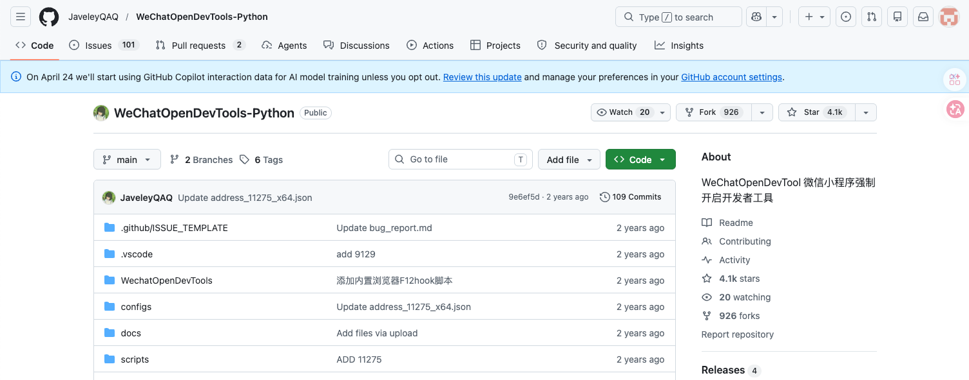
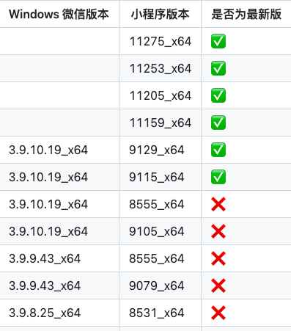
1.1 批量爬取小程序获取数据源
  批量下载数据
  数据包的结构
1.https://github.com/JaveleyQAQ/WeChatOpenDevTools-Python?tab=readme-ov-file
github的开源项目，可以使得微信可以打开devtools
  漏洞扫描
  数据库协整
  漏洞举例
  总结
2.发现需要指定的微信版本号才可以hook
<逆向大师通过逆向的方式进行注入>

Slide 6
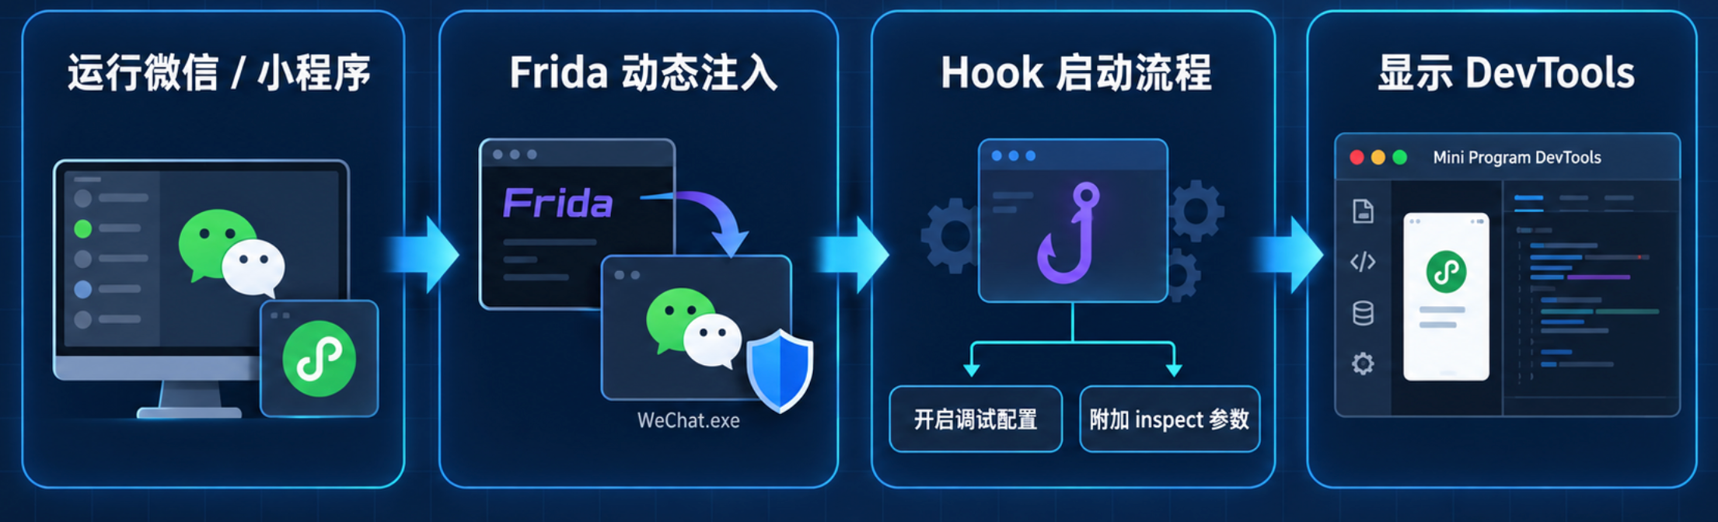
1.1 批量爬取小程序获取数据源
  批量下载数据
hook工具的解释和说明
小程序的 F12 / DevTools
1.工具先枚举微信的小程序子进程 WeChatAppEx，并从命令行提取小程序运行时版本。
2.它根据版本选择一个 JSON 偏移表，例如 address_11275_x64.json。这些值是逆向得到的、相对于 WeChatAppEx 模块基址的函数或数据地址。
3.用 Frida attach(pid) 注入 JavaScript；脚本加载后会根据 ASLR 后的真实模块基址，计算实际内存地址。
4.它会 Hook 小程序启动函数 LaunchAppletBegin，扫描传入的启动配置，并将：
"enable_vconsole": false 修改为 "enable_vconsole": true。
这是典型的本地客户端动态插桩/二进制 Hook
  数据包的结构
  漏洞扫描
  数据库协整
  漏洞举例
  总结

Slide 7
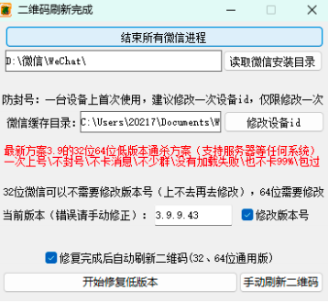
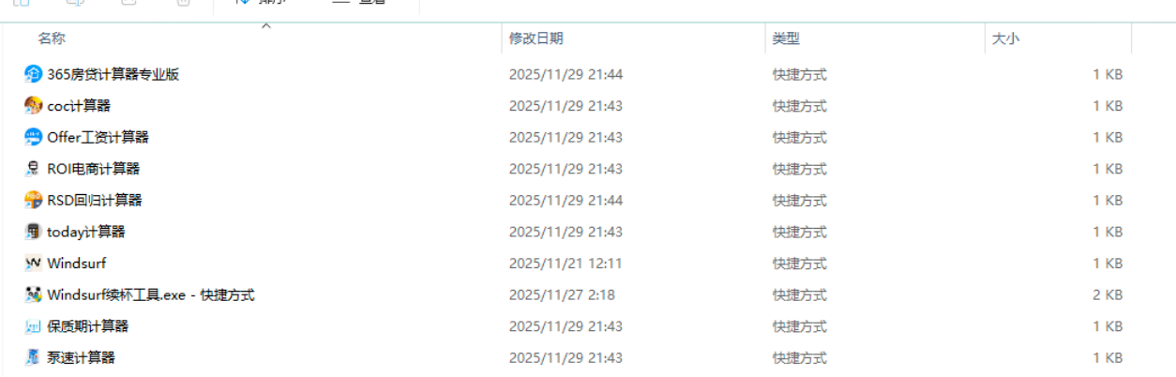
批量爬取小程序获取数据源
  批量下载数据
3.因为微信的版本出现了更新，是微信的一层修复手段，因此使用内存修改器使用修改器，修改微信的版本号，使得微信能够满足使用devtools的条件
  数据包的结构
  漏洞扫描
  数据库协整
  漏洞举例
  总结
4.初步测试后发现可以hook，即我现在有对整个微信控制权，写了一个js脚本去实现自动化的爬取。将小程序全部爬取到本地
具体的爬取细节和爬取时间，就不一一赘述

Slide 8
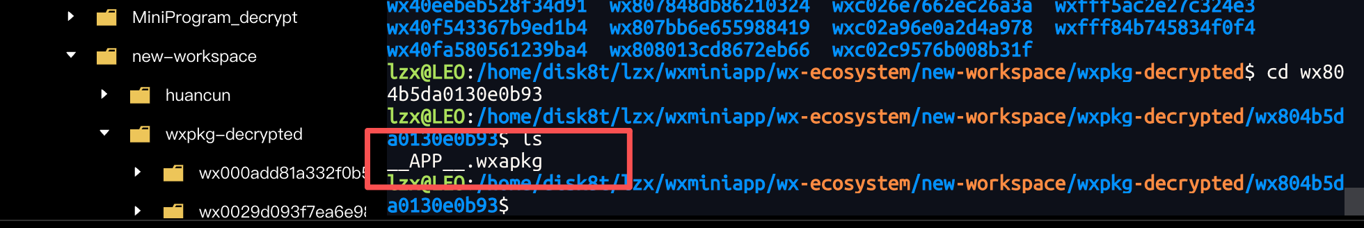
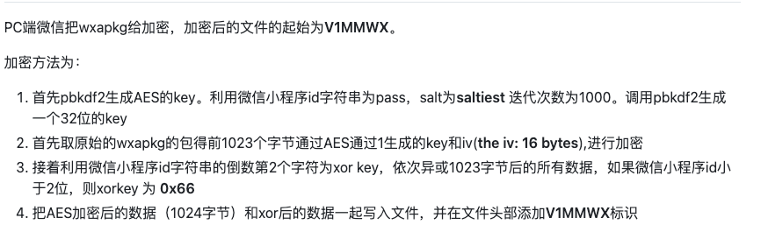
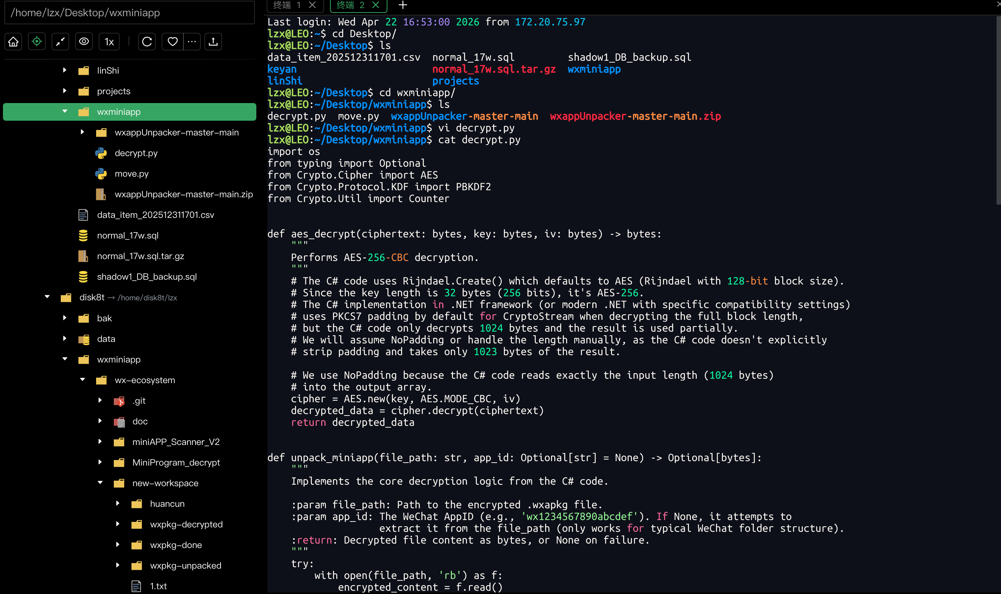
  批量下载数据
  数据包的结构
  漏洞扫描
下载得到的微信小程序的包如图所示，下一步需要解包，总结微信的逆向原理
以及微信小程序的加密逻辑
  数据库协整
  漏洞举例
  总结
用批量化解密逻辑去批量解包

Slide 9
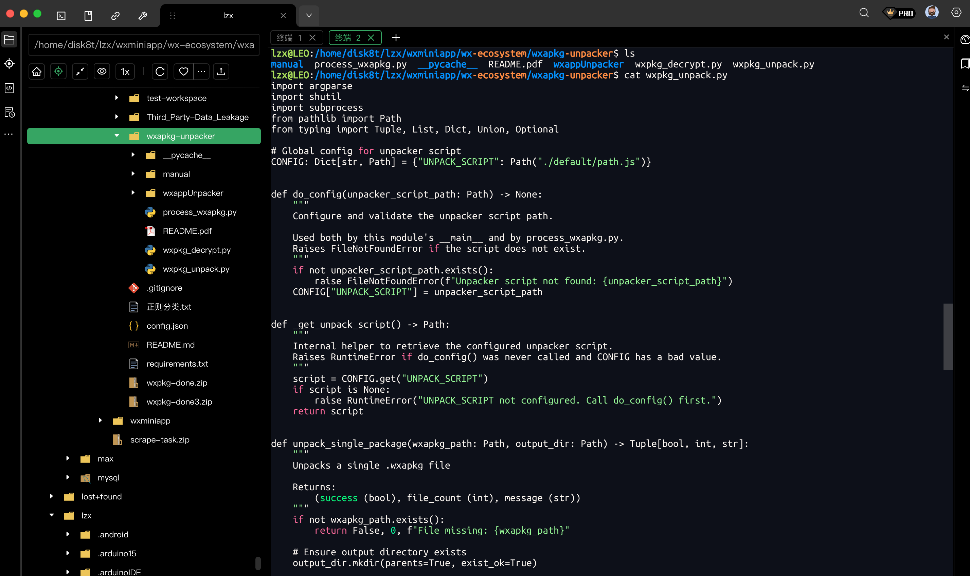
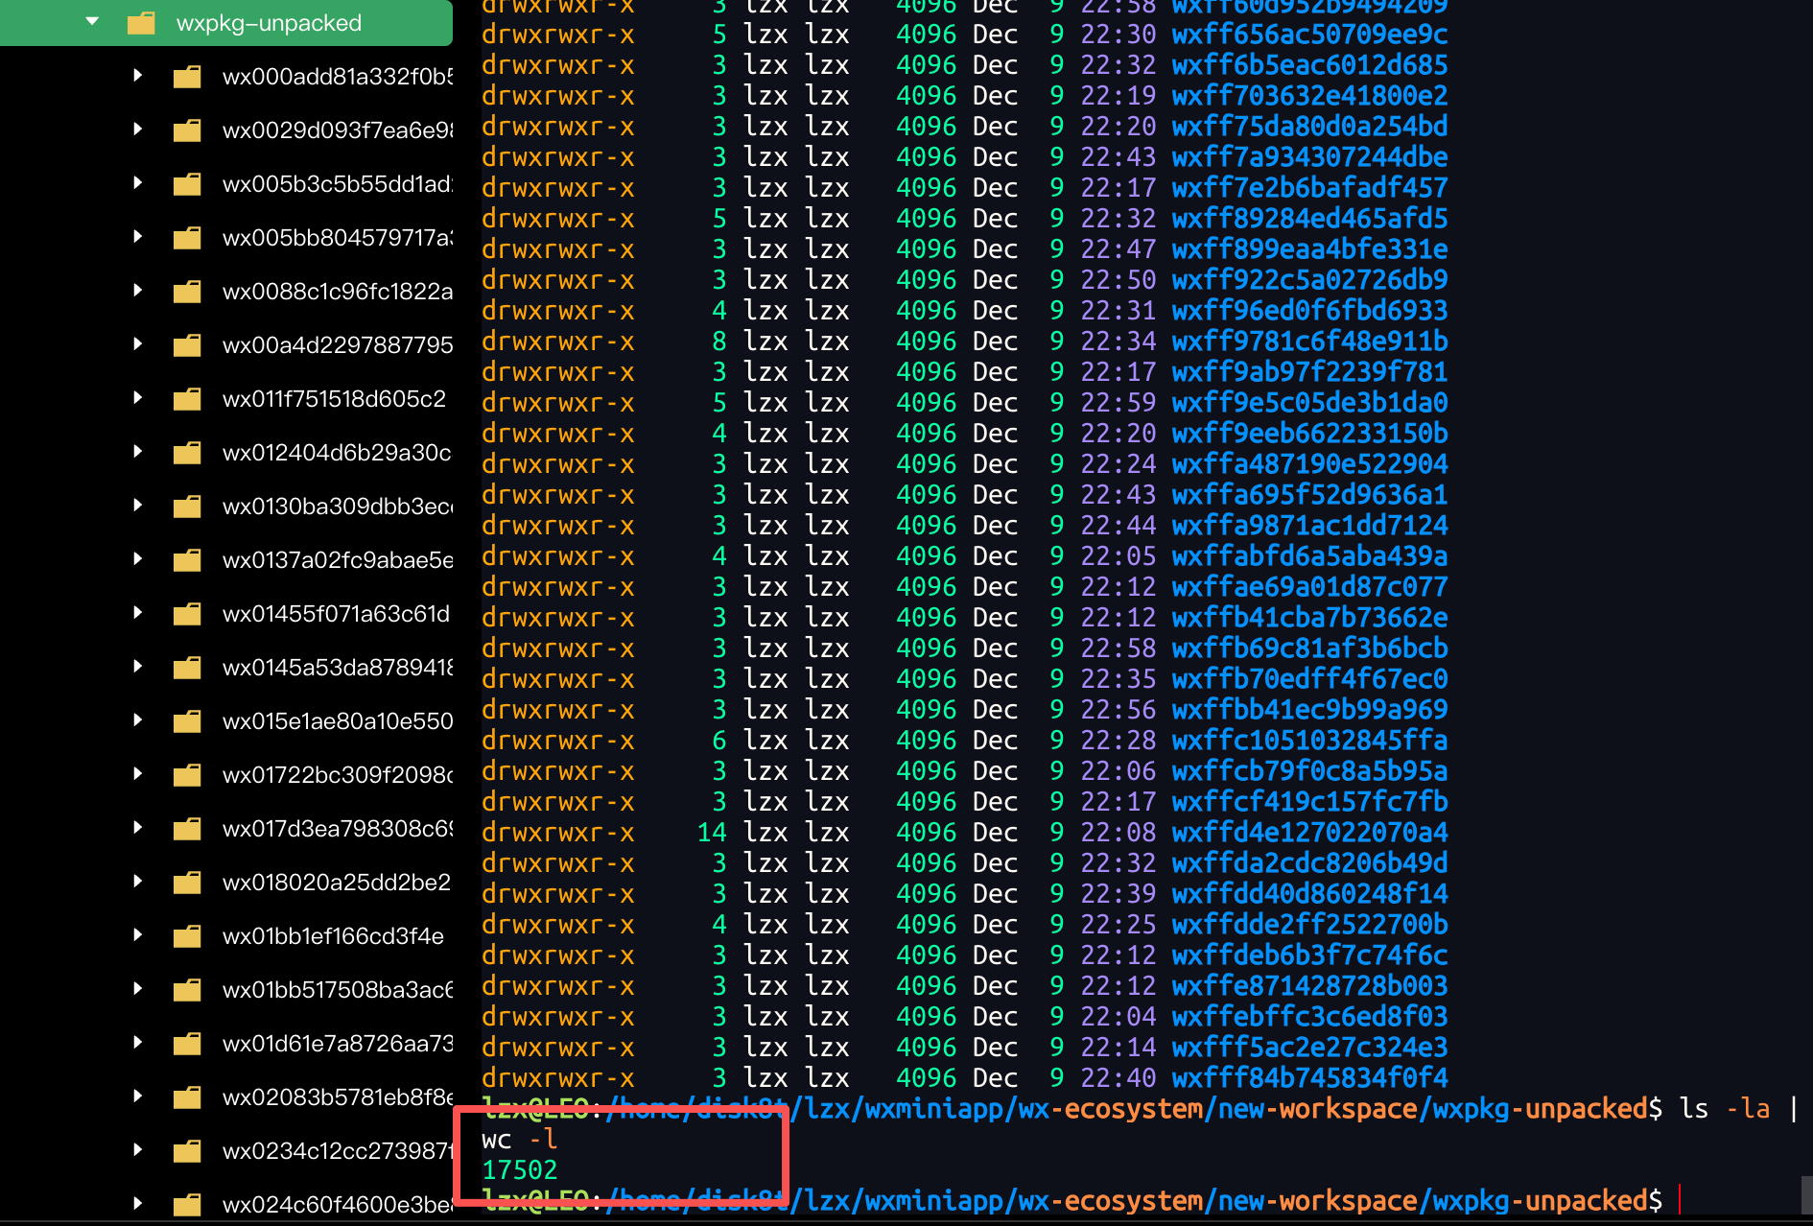
  批量下载数据
解包后，对数据包进行反编译，最终就可以得到了wx小程序的源代码
  数据包的结构
  漏洞扫描
  数据库协整
  漏洞举例
  总结

Slide 10
02
PART TWO
数据包的结构

Slide 11
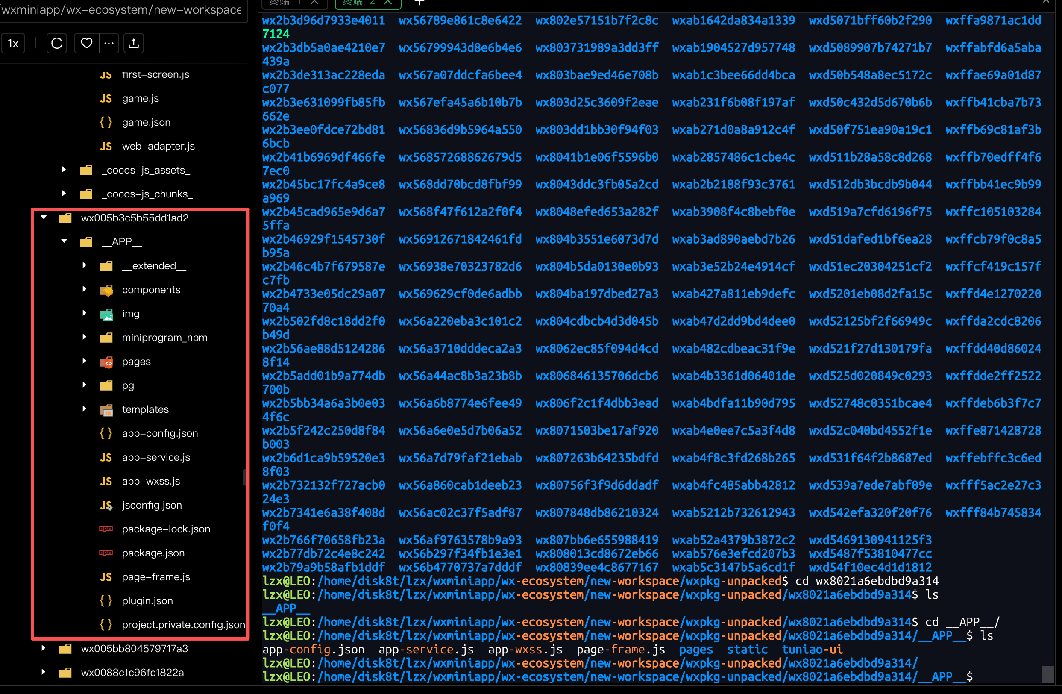
  批量下载数据
  数据包的结构
  漏洞扫描
  数据库协整
  漏洞举例
  总结
一个小程序的框架结构如图所示

Slide 12
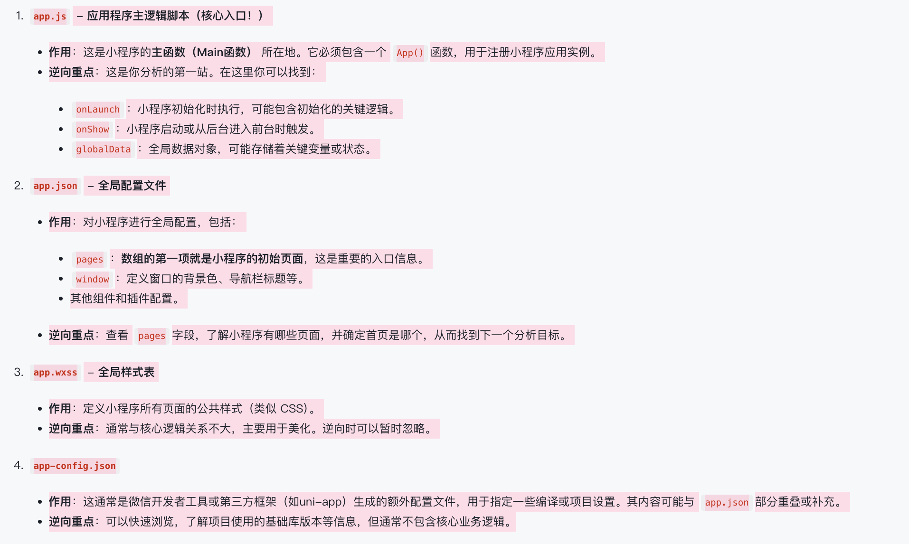
  批量下载数据
  数据包的结构
  漏洞扫描
  数据库协整
  漏洞举例
  总结
先看一些基础的微信小程序的业务逻辑。

Slide 13
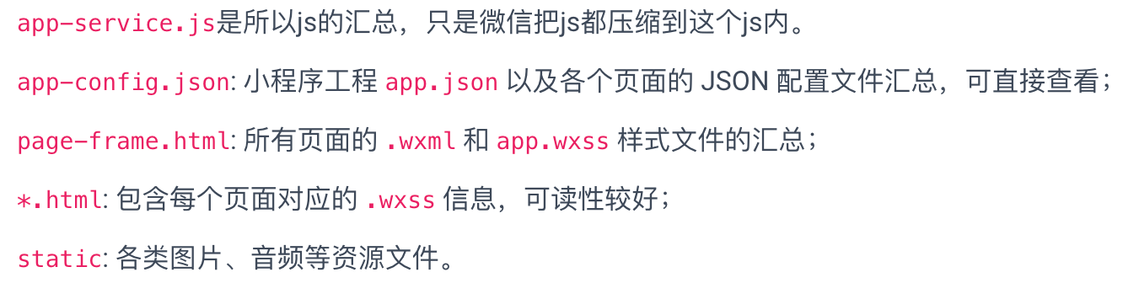
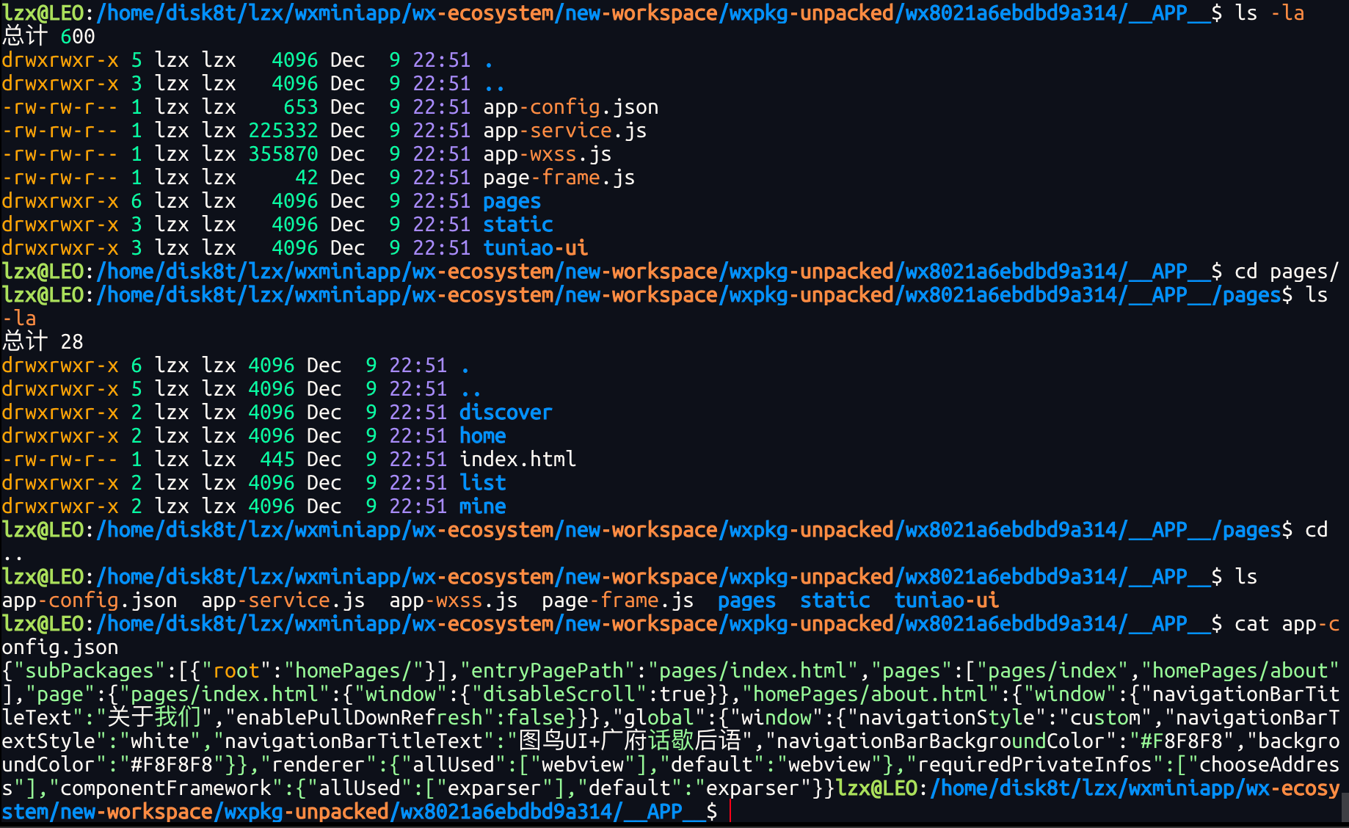
  批量下载数据
  数据包的结构
  漏洞扫描
  数据库协整
  漏洞举例
  总结
因此我们将黑盒渗透转化
为白盒审计泄漏批量的内部
逻辑

Slide 14
03
PART THREE
漏洞扫描

Slide 15
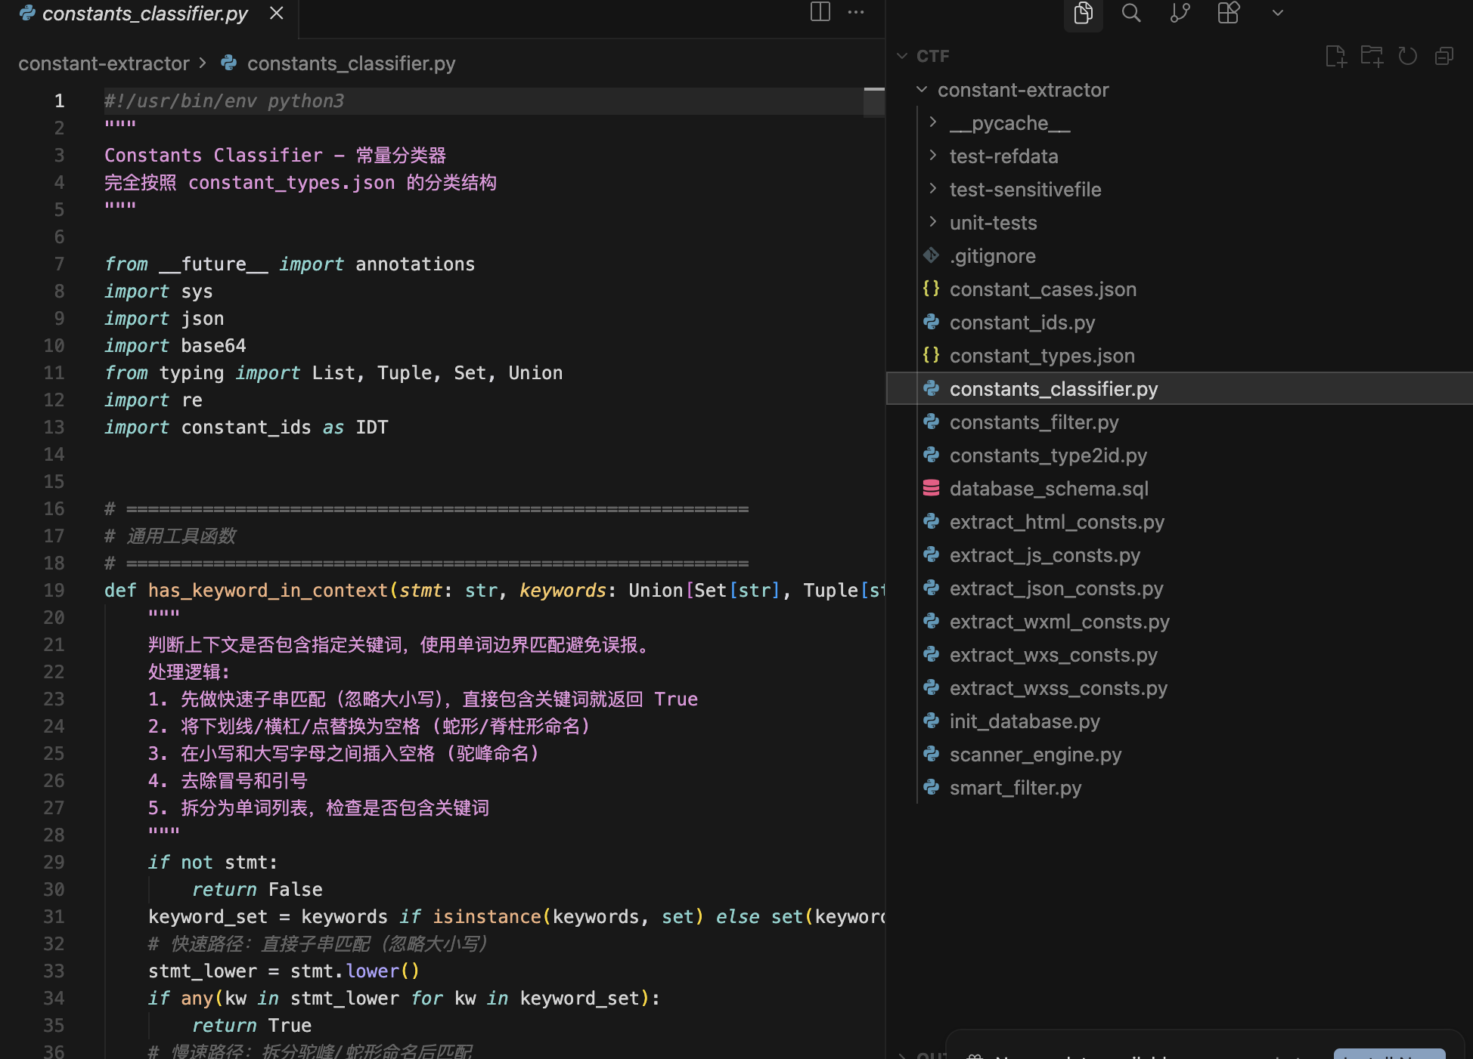
扫描器的设计+数据库协同
  批量下载数据
这套代码本质上是一个面向微信小程序解包源码的敏感常量扫描系统。它的目标不是执行小程序，而是从小程序的前端源码与资源文件中，批量提取字符串常量，再经过过滤、分类、风险映射，最后写入数据库，形成可查询、可统计、可复用的扫描结果
  数据包的结构
  漏洞扫描
提取层：从 JS / JSON / WXML / WXS / WXSS / HTML 中抽取字符串
过滤层：去掉 UI 噪音、重复项、低价值常量
分类层：把剩余字符串映射成云密钥、支付参数、PII、路径、URL、加密配置等类别
映射层：把分类体系 JSON 转成 Python 枚举和数据库类型表
存储层：把扫描结果与小程序、数据项、关系表落库
  数据库协整
  漏洞举例
框架截图：
  总结

Slide 16
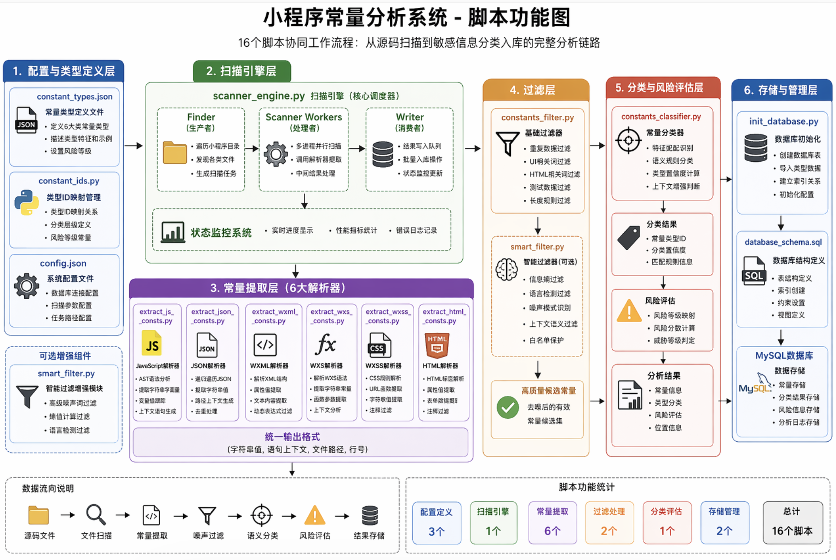
  批量下载数据
  数据包的结构
  漏洞扫描
  数据库协整
  漏洞举例
  总结

Slide 17
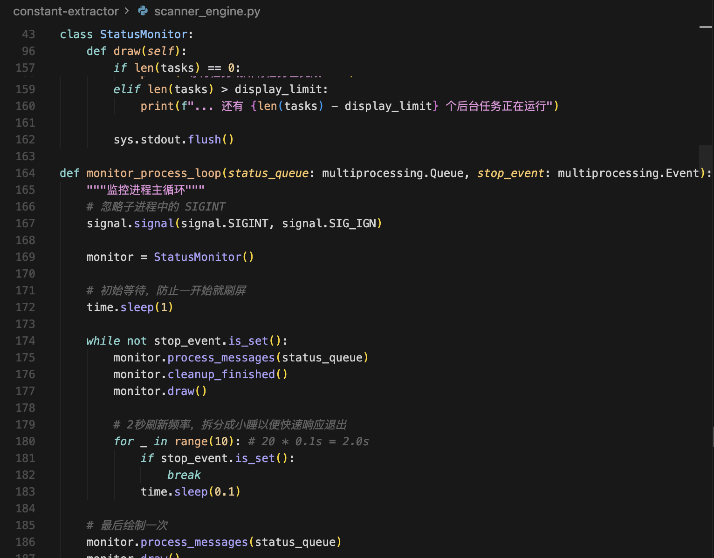
  批量下载数据
scanner_engine.py
整个项目的总控引擎。
文件头直接说明它是一个“多进程扫描引擎”，采用 Finder -> Scanners -> Writer 的生产者—消费者流水线。
它导入所有提取器、过滤器和分类器，是整个项目真正执行扫描任务的入口
  数据包的结构
  漏洞扫描
  数据库协整
  漏洞举例
  总结
它负责六件事：
1.读取配置，确定扫描目录和数据库配置。
2.维护 SQLite 扫描缓存避免重复扫描同一包。
3.扫描小程序解包结果，收集待分析文件。
4.启动多个 worker 并发处理文件。
5.将分类结果批量写入数据库。
6.启动监控进程，实时显示进度和写入堆积。

Slide 18
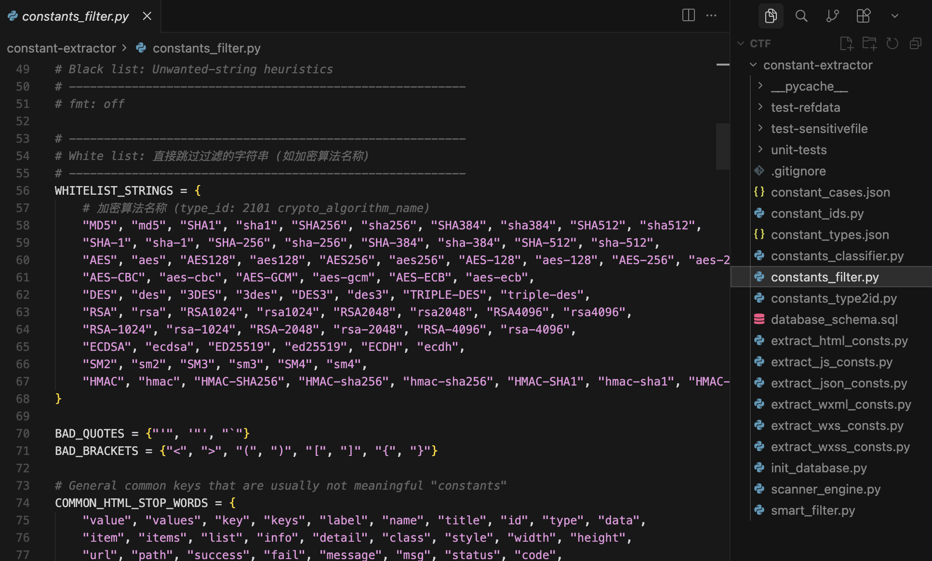
  批量下载数据
constants_classifier.py
它把字符串分类为：
平台凭证 云凭证
云存储信息 SaaS 凭证
Webhook URL 服务器凭证
后端 URL 后端 IP
小程序内部路径
小程序 API 参数
加密配置 编码数据
PII 支付参数
各类标识符 噪音
  数据包的结构
  漏洞扫描
  数据库协整
  漏洞举例
  总结
为了避免漏报：
这个分类器不是只看字符串本身，而是同时利用：
值本身的形态：比如是否像 IP、URL、Base64、公私钥、JWT。
上下文关键词：比如语句里是否出现 password、secretid、bucket、openid 等。
长度与复杂度约束：比如长度、去重字符数、是否全小写、是否像占位符。
前缀匹配表：比如 Bearer 、Basic 、eyJ、plugin://、cloud://。

Slide 19
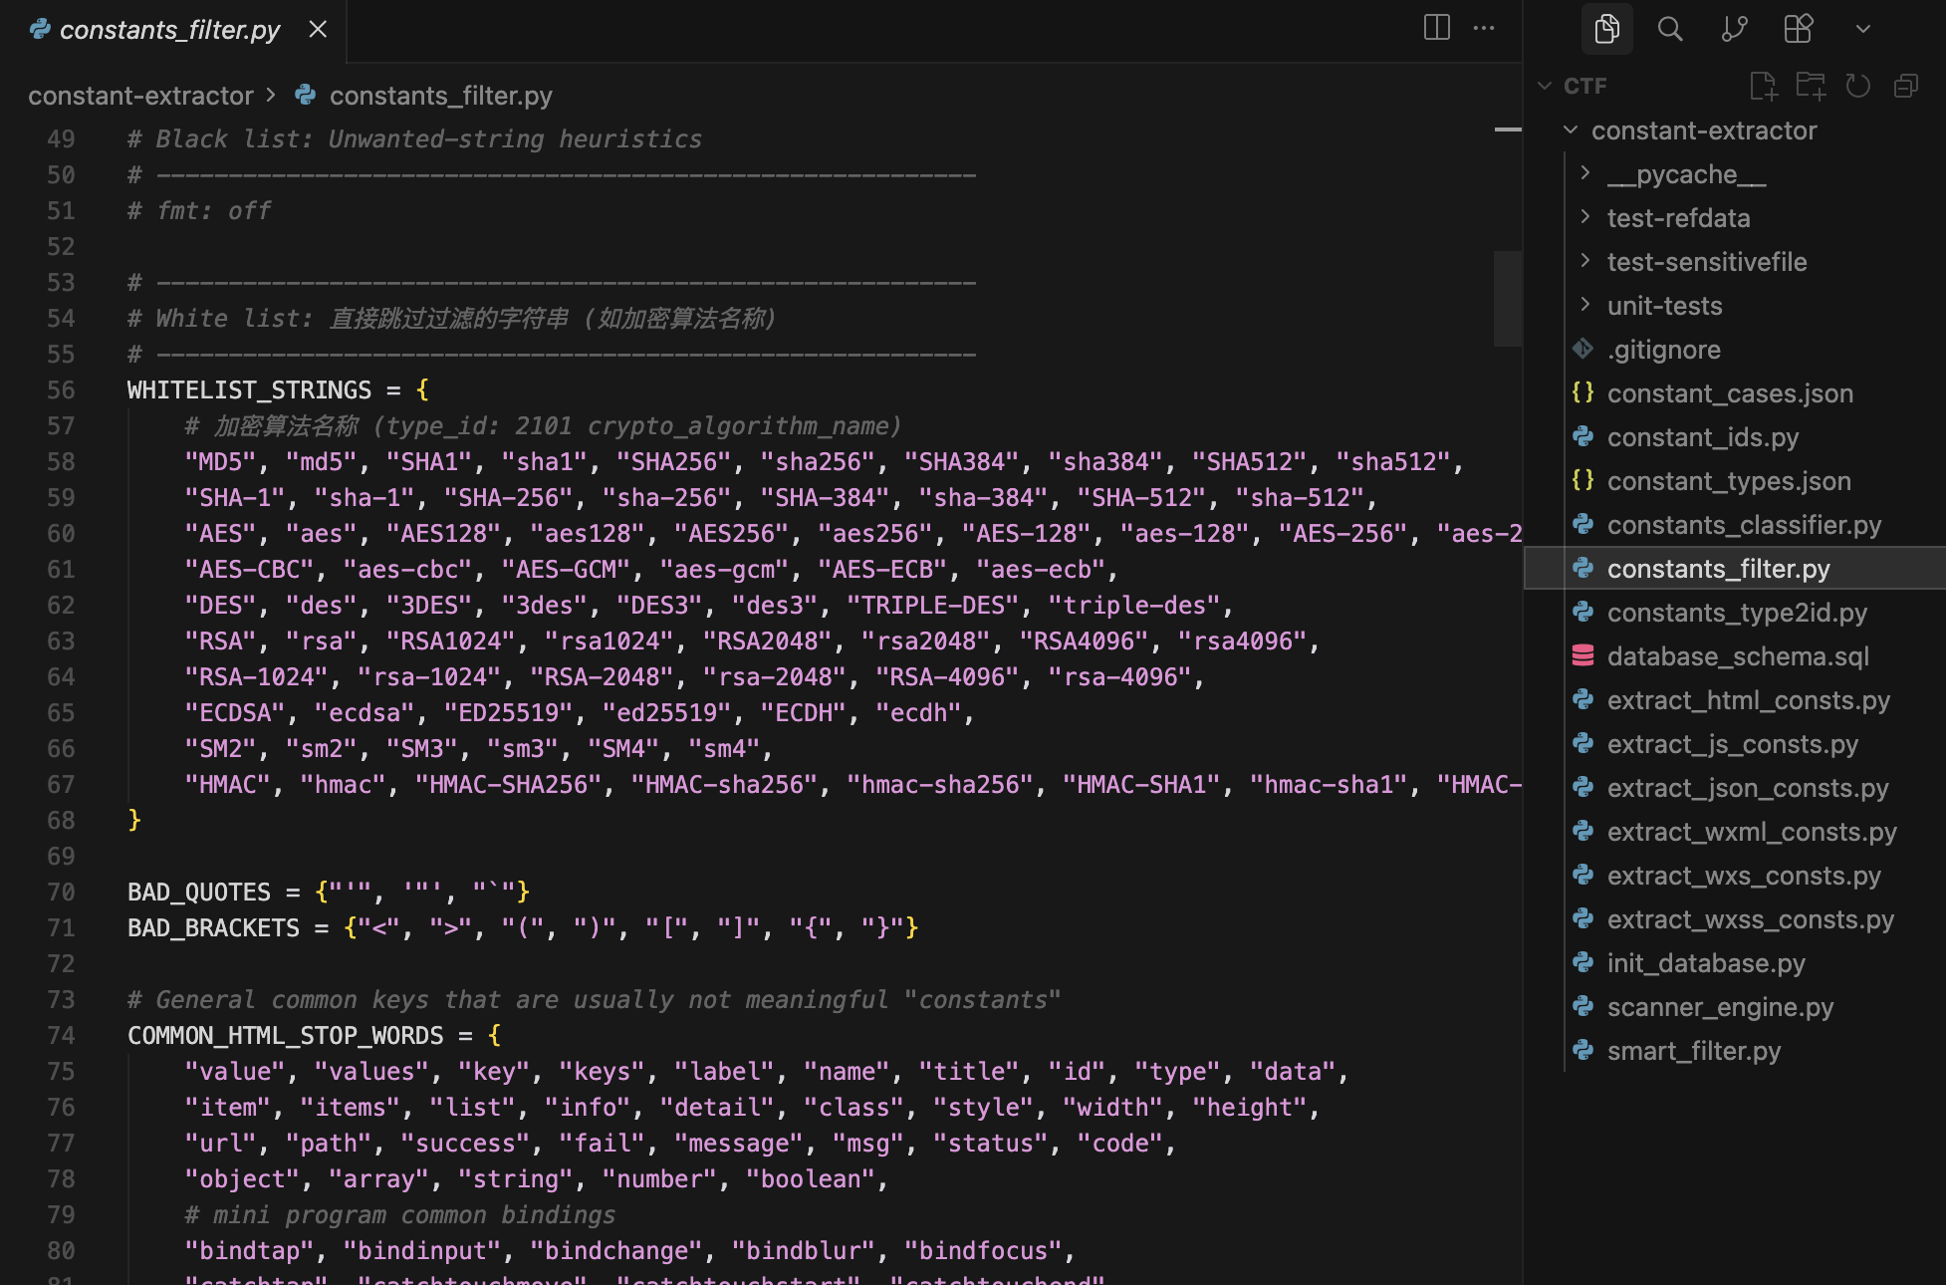
  批量下载数据
constants_filter.py
这是整个项目的规则过滤器。它在分类前先做一次清洗，过滤掉低价值字符串、明显噪音和重复项。文件头也明确说它用于“过滤噪音字符串和重复项”。
  数据包的结构
  漏洞扫描
  数据库协整
  漏洞举例
  总结
它主要负责三类过滤：
长度过滤：太短的字符串直接丢掉。
规则过滤：根据白名单、黑名单、UI 热词、JS 热词、HTML 常见属性名等进行过滤。
近重复压缩：同一字符串在相近位置重复出现时只保留部分代表项。

Slide 20
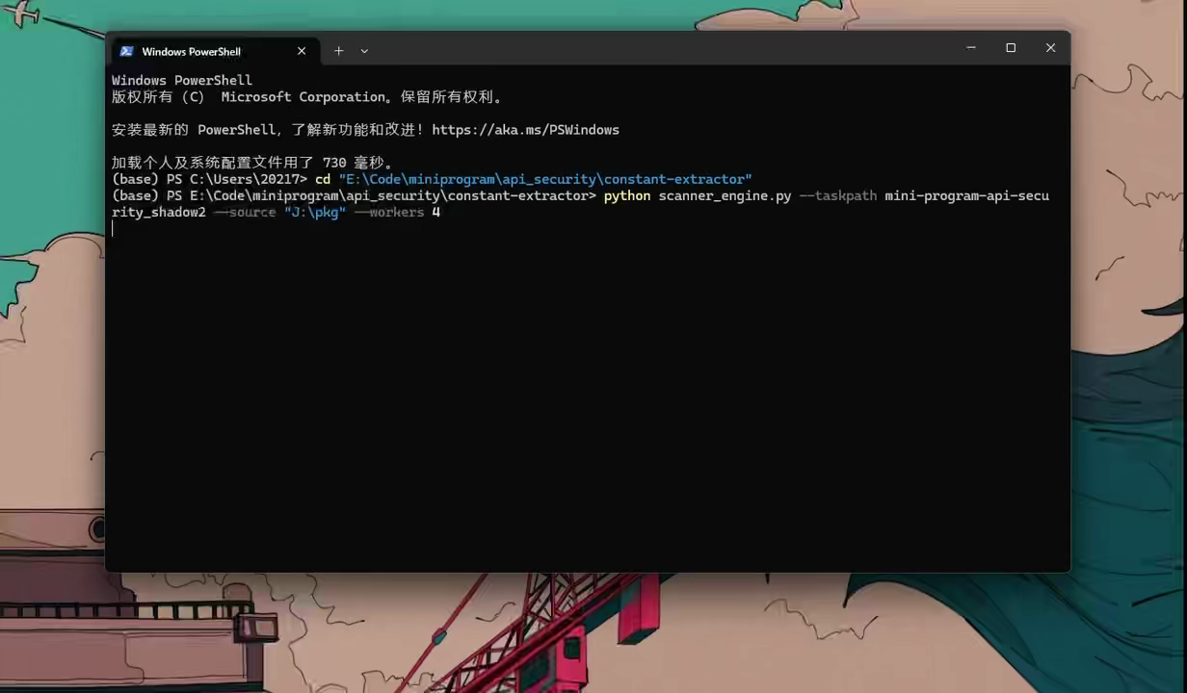
  批量下载数据
  数据包的结构
  漏洞扫描
  数据库协整
  漏洞举例
  总结

Slide 21
04
PART FOUR
数据库协整

Slide 22
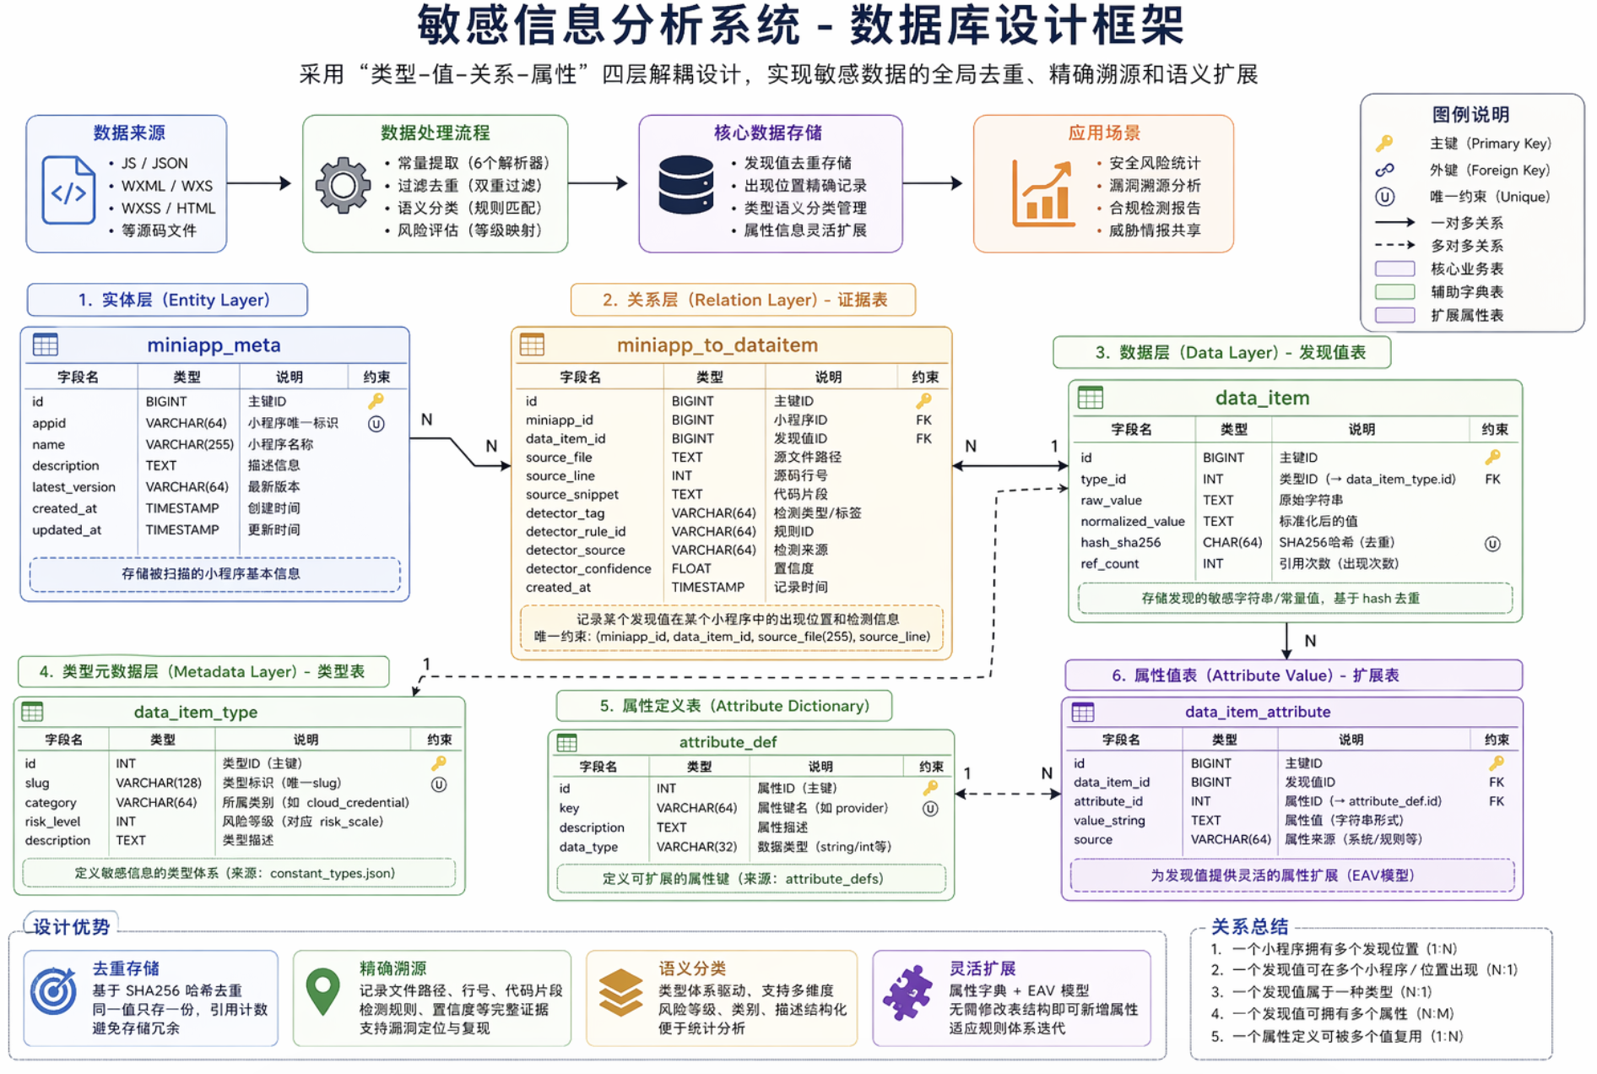
  批量下载数据
  数据包的结构
  漏洞扫描
  数据库协整
  漏洞举例
  总结

Slide 23
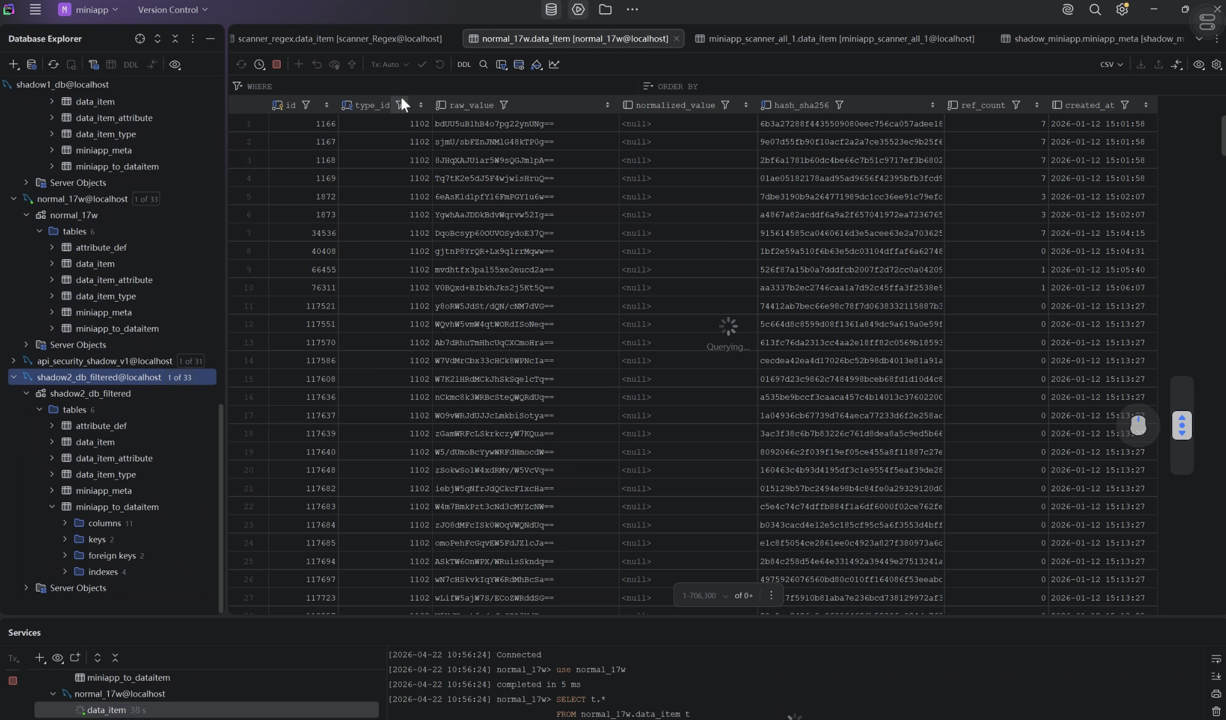
  批量下载数据
  数据包的结构
  漏洞扫描
  数据库协整
  漏洞举例
  总结

Slide 24
05
PART FIVE
漏洞举例

Slide 25
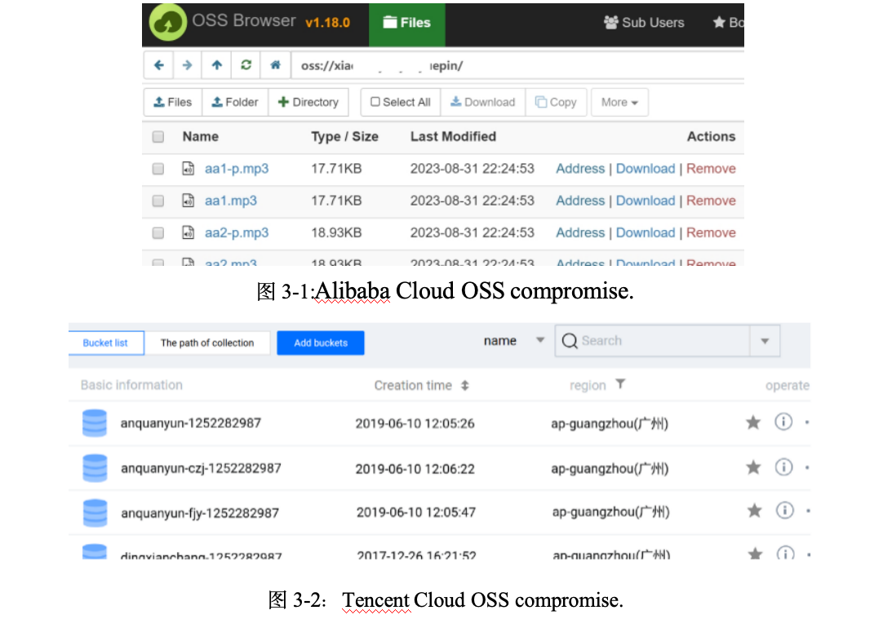
  批量下载数据
  数据包的结构
  漏洞扫描
  数据库协整
  漏洞举例
  总结

Slide 26
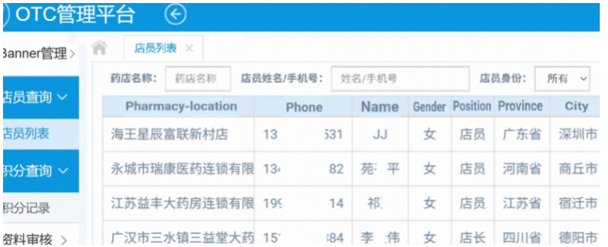
  批量下载数据
  数据包的结构
  漏洞扫描
  数据库协整
  漏洞举例
  总结

Slide 27
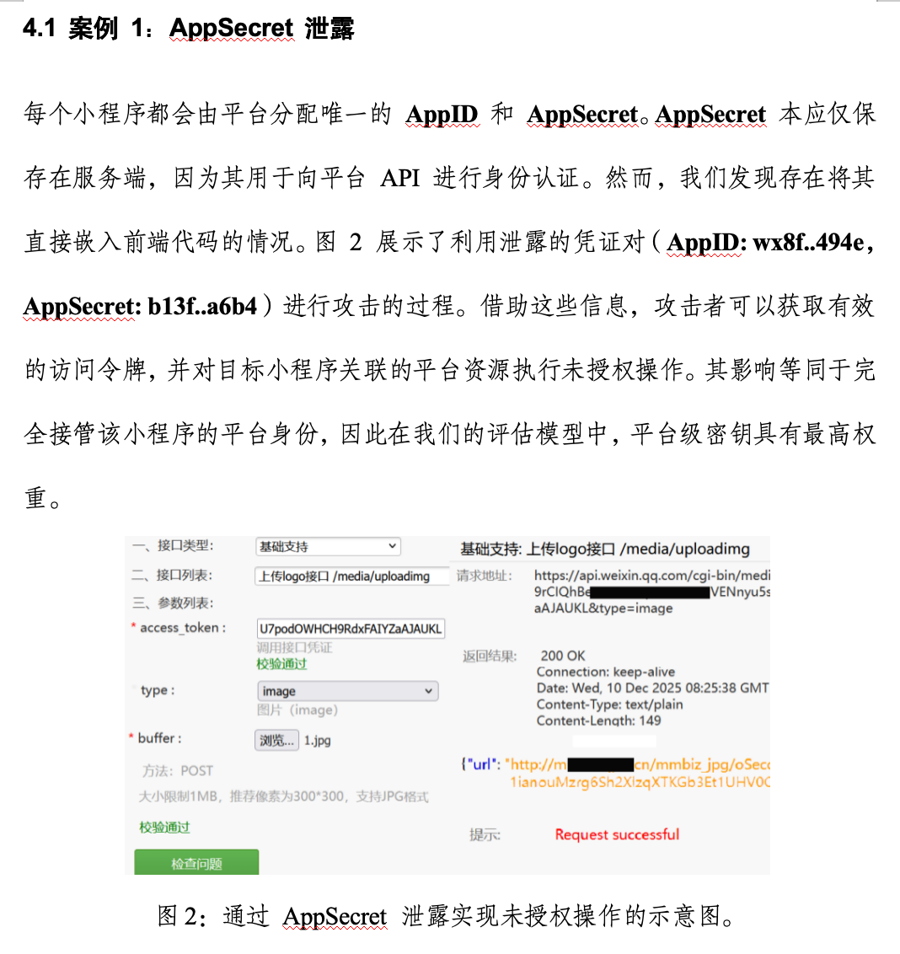
  批量下载数据
  数据包的结构
  漏洞扫描
  数据库协整
  漏洞举例
  总结

Slide 28
  批量下载数据
崭新攻击面1 ----寻求新的信息漏洞信息暴露点
微信提供的接口 --完成跳转
  数据包的结构
wx.navigateToMiniProgram({
appId: '',
path: 'page/index/index?id=123',
extraData: {
foo: 'bar'
},
envVersion: 'develop',
success(res) {
// 打开成功
}
})
  漏洞扫描
  数据库协整
  漏洞举例
  总结
崭新攻击面2 ----Ai自动化漏洞挖掘

Slide 29
汇报完毕，恳请批评指正
电子科技大学
汇报人：陆智祥

